Slide 1
Modele kompartmentowe
Stworzyć komórkę o chakterystyce podanej w tabeli.
Dla wszystkich sekcji: Ra = 100, cm = 1
3. Dodać synapsę w somie (onset = 0.5, gmax = 0.05, tau = 0.1, e = 0).
Section | L (um) | Diam (um) | Biophysics
soma | 30 | 30 | hh
apical | 600 | 1 | pas (g_pas = 0.0002, e_pas = -65)
basilar | 200 | 2 | pas (g_pas = 0.0002, e_pas = -65)
axon | 1000 | 1 | hh

Slide 2
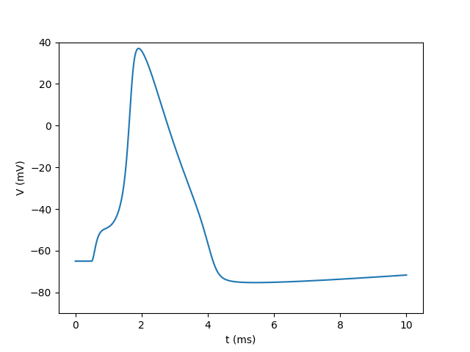
Cwiczenie 1
Przedstawić graficznie zachowanie napiecia V dla czasu symulacji 10 ms.

Slide 3
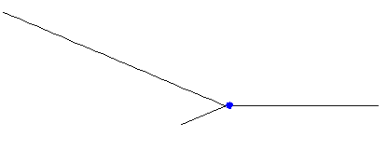
Cwiczenie 2
Obejrzec komorke za pomoca
a) h.topology()
oraz
b) narzędzia Shape plot:
NEURON Main Menu -> Graph -> Shape plot
axon
soma
apical
basilar

Slide 4
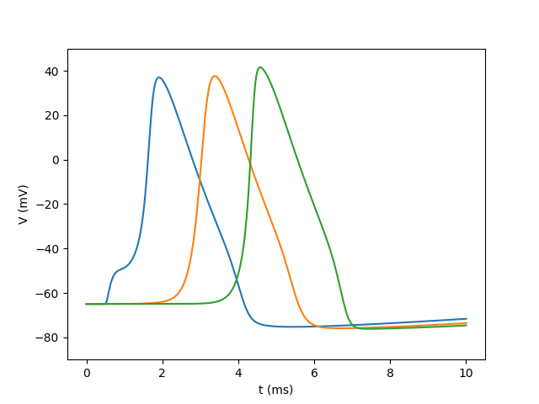
Cwiczenie 3 i 4
Policzyc liczbe segmentow dla kazdej sekcji
Policzyc prędkość propagacji potencjału czynnościowego w aksonie

Slide 5
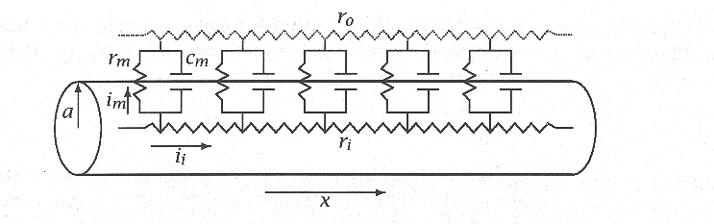
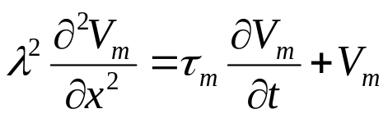
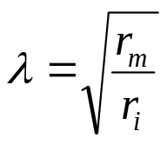
Równanie kablowe
Równanie kablowe opisujące zmianę potencjału V_{m} w czasie i przestrzeni dane jest przez:
Gdzie:
- stała długości
t_{m} = r_{m}c_{m}
- stała czasowa

Slide 6
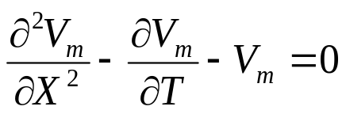
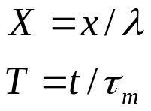
Równanie kablowe
W jednostkach unormowanych równanie kablowe dane jest przez:
Gdzie:
- odległośc elektrotoniczna

Slide 7
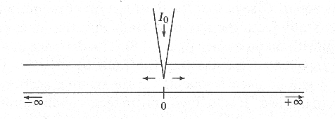
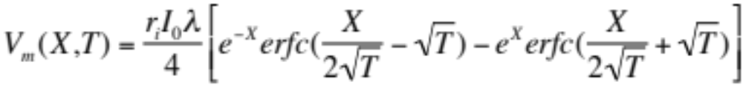
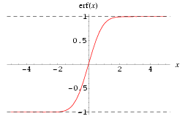
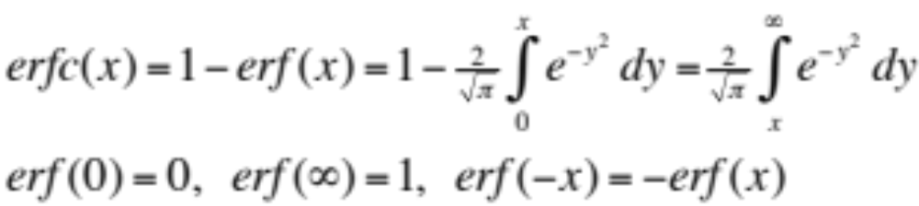
Rozwiązanie równania kablowego – kabel nieskończony
Rozważmy rozwiązanie równania kablowego dla sytuacji, w której prąd I₀ trwający T jest wstrzykiwany do nieskończenie długiego kabla:
Ogólne rozwiązanie równania kablowego:
erfc(x) – komplementarna funkcja błędu:

Slide 8

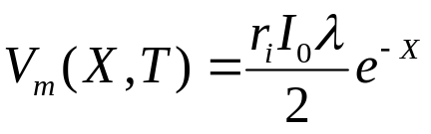
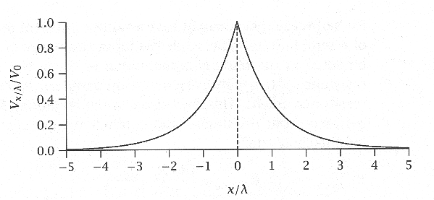
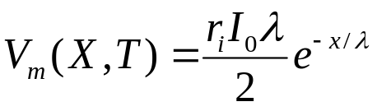
Rozwiązanie w stanie ustalonym
W stanie ustalonym
przyjmuje postać:
Lub:
Interpretacja λ: λ odzwierciedla właściwości kabla w stanie ustalonym. Jest to odległość, na której potencjał zanika do 1/e swojej wartości początkowej (tj. w x = 0).

Slide 9
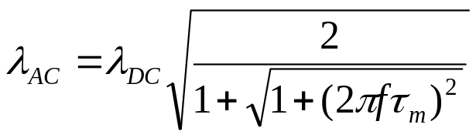
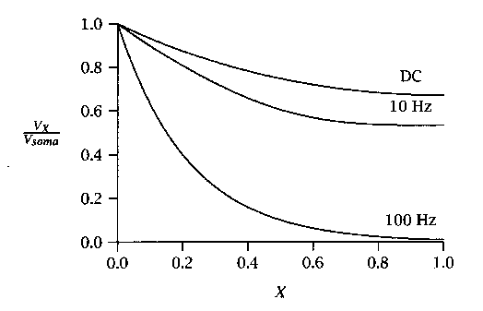
Rozwiązanie w stanie nieustalonym i skończonym kablu
Zanik potencjału wzdłuż kabla w stanie ustalonym jest znacznie większy, jeśli przyłożony prąd zmienia się w czasie. Stała długości dla prądu przemiennego zależy od stałej długości dla prądu stałego i częstotliwości w następujący sposób:
f – częstość (Hz)
Zanik napięcia wzdłuż skończonego kabla (L= 1, tzn x = λ) przy podawaniu prądu stałego 10 i 100 Hz w X = 0 (soma).

Slide 10
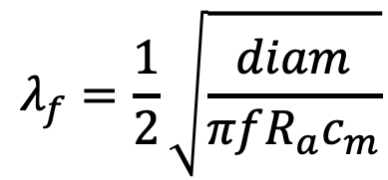
Reguła d-lambda w NEURONIE
Do obliczania liczby segmentów dla każdej sekcji komórki, można stosować regułę d-lambda (Hines, 2001). Dla szybkozmiennych prądów ( > 25 Hz), zanik napięcia nie zależy od r_{m} i odległość na której napięcie zanika e-krotnie wynosi (NEURON book):
#To calculate number of segments use formula:
#(pg.29, Chapter 5 of the NEURON book):
#This makes use of the function lambda () included in standard NEURON library stdlib.hoc
forall {nseg = int((L/(0.1*lambda_f(100))+0.9)/2)*2+1}
forall {print nseg}
func lambda_f() { // currently accessed section, $1 == frequency
return 1e5*sqrt(diam/(4*PI*$1*Ra*cm))
Uwaga: w powyższym wzorze L oznacza fizyczną długość danej sekcji.
Reguła ta zapewnia, że odległość pomiędzy sąsiednimi węzłami jest ~ 5-10% stałej długości λ oraz, że liczba nseg jest zawsze nieparzysta.

